Slide 1


NHIỆT LIỆTCHÀO MỪNG CÁC THẦY CÔ VÀ CÁC EM!
Bài 6 mùa vàng-Mở rộng vốn từ
CÂY CỐI . CÂU NÊU HOẠT ĐỘNG
Giáo viên: Đinh Thị Thúy Mai
Trường Tiểu học Bắc Hưng

Slide 2



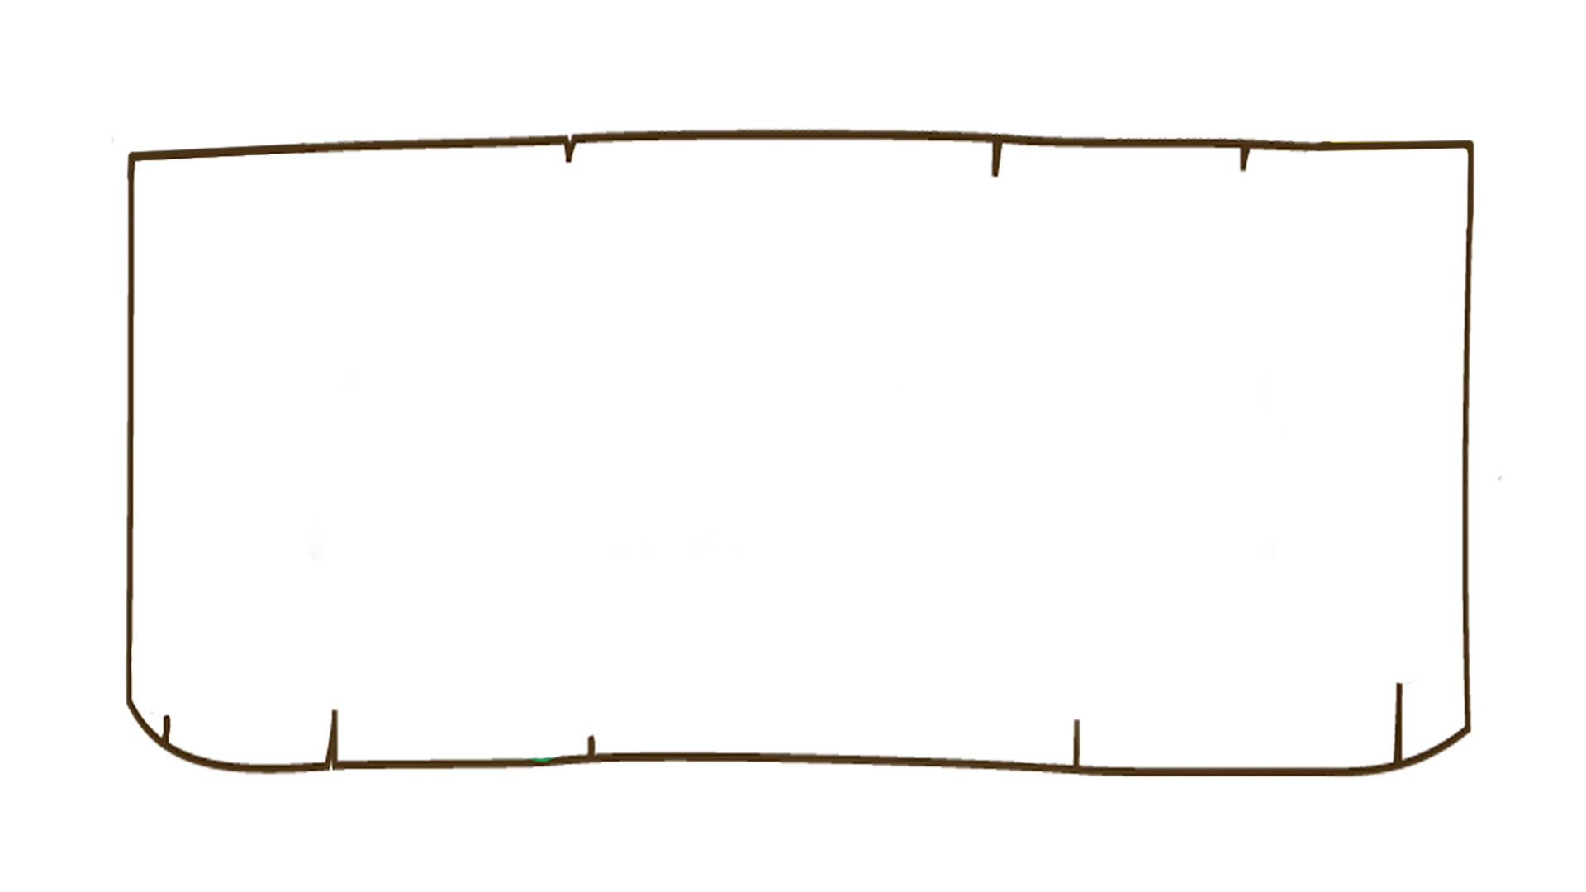




Slide 3




1
5
6
2
7
3
8
4
9

Slide 4




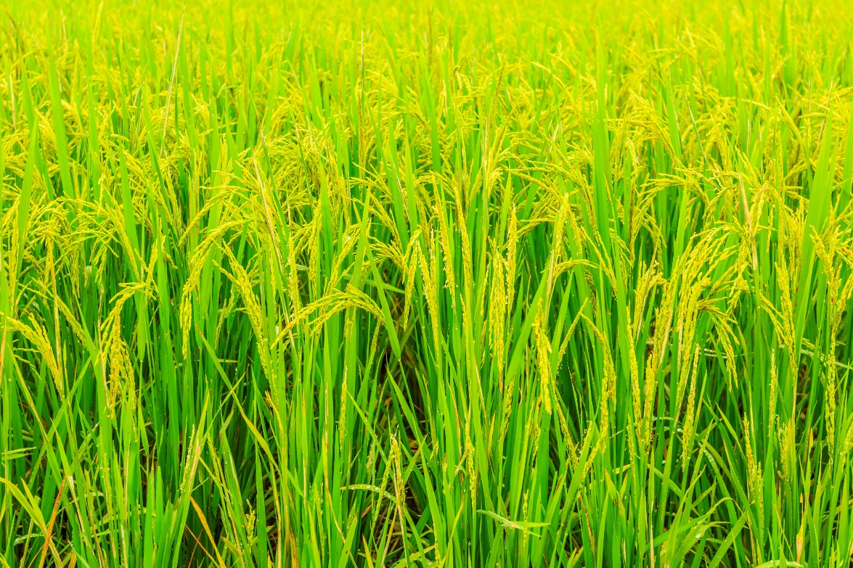

CÂY LÚA
Hạt nó nuôi người
Chín vàng khắp nơi
Mọi người đi gặt?

Slide 5
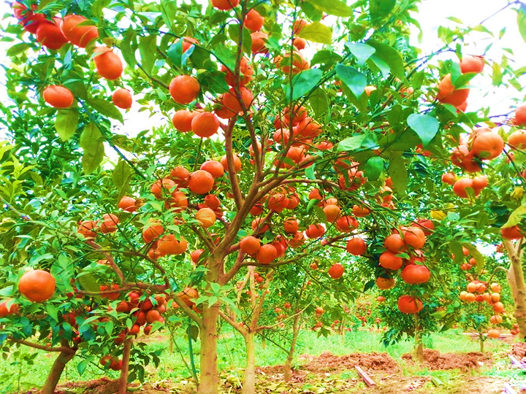
Cây gì áo vàng xanh,
Ăn thì rất ngọt lành
Pha nước uống thơm mát
Còn ngon hơn cả chanh
CÂY CAM

Slide 6
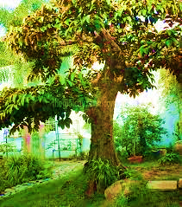
CÂY VÚ SỮA
Cây gì tên gọi dịu êm
Nhớ bầu sữa mẹ nuôi em thuở nào?

Slide 7


Mở rộng vốn từ

Slide 8


Slide 9


Bài 1: Kể tên các loại cây lương thực, cây ăn quả mà em biết
Cây lương thực
Cây ăn quả
Notes:
GV tổ chức cho các nhóm thi tìm các loại cây

Slide 10
Bài 1: Kể tên các loại cây lương thực, cây ăn quả mà em biết
Cây lương thực
Cây ăn quả
cây lúa
cây cam
cây khoai lang
cây ổi
cây khoai sọ
cây na
cây nho
cây lúa mì
cây mít
cây táo
cây khoai mì
cây măng cụt
Notes:
GV tổ chức cho các nhóm thi tìm các loại cây

Slide 11




Slide 12

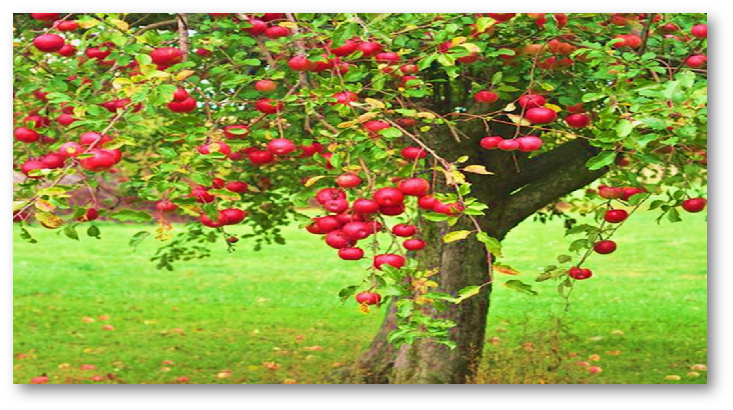
cây cam
cây táo
Notes:
Cây cam

Slide 13
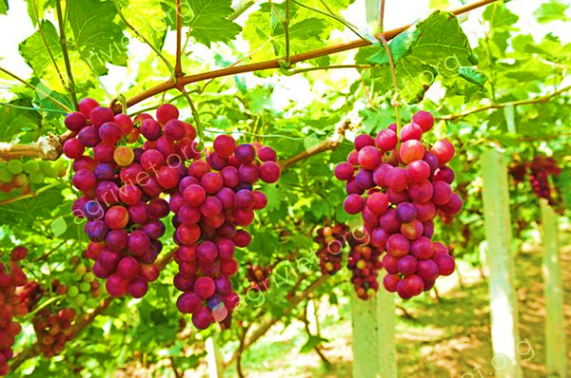
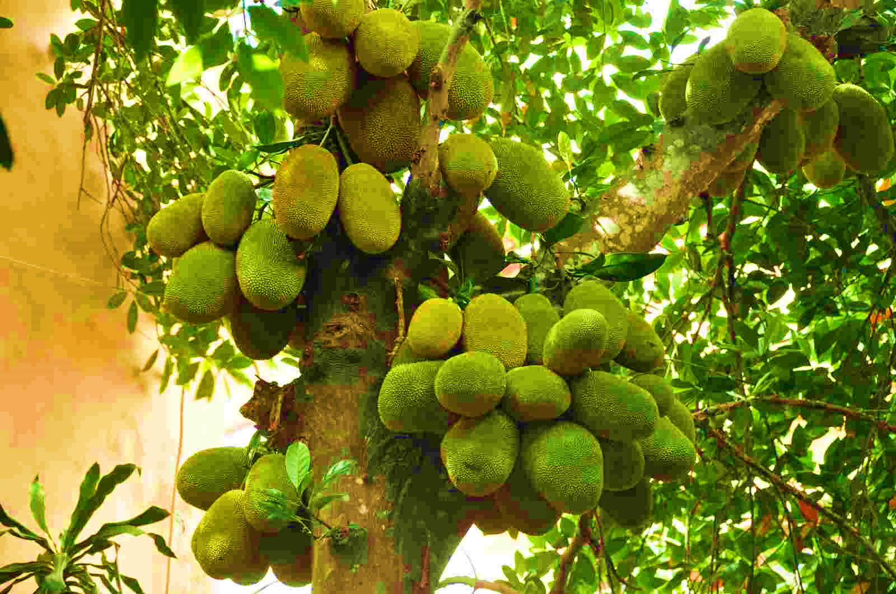
cây nho
cây mít
Notes:
Cây nho

Slide 14
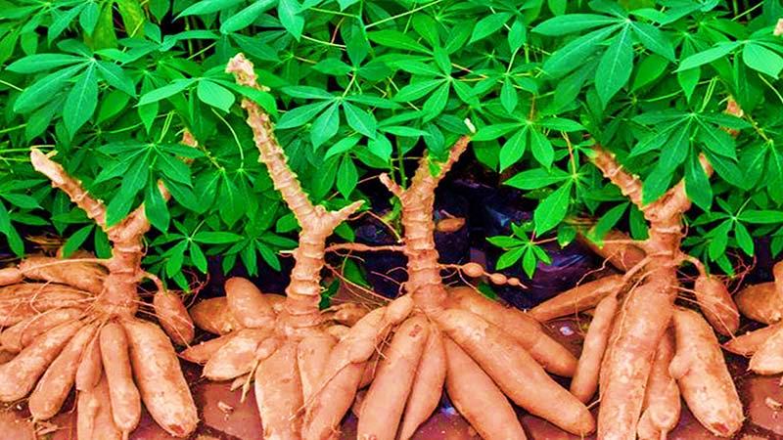
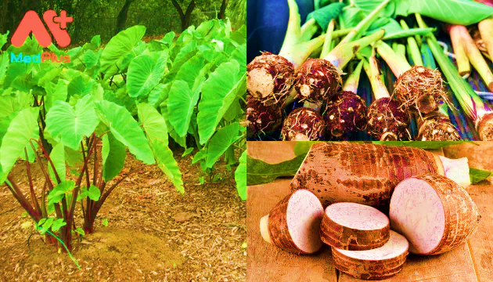
cây khoai mì
cây khoai môn
Notes:
Cây khoai mì

Slide 15
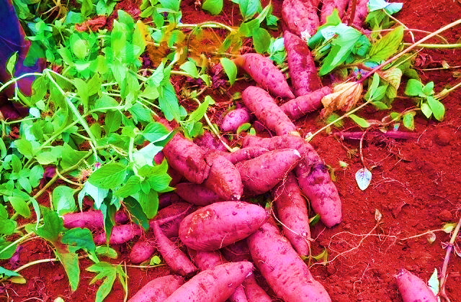
Notes:
Khoai lang

Slide 16

Bài 2: Tìm từ ngữ chỉ hoạt động chăm sóc cây
bắt sâu
bón phân
tỉa lá
tưới nước

Slide 17



Slide 18
Bài 3: Kết hợp từ ngữ cột A với từ ngữ ở cột B để tạo câu
Chúng em trồng cây
để giúp thành phố thêm xanh.
để bảo vệ cây.
Ông cuốc đất
để trồng rau.
Công nhân đô thị làm rào chắn

Slide 19


Slide 20


Bài hát: Cái cây xanh xanh

Slide 21



